Slide 1
支持通用矩阵乘以及3x3卷积的双模数字CIM宏
背景：
典型的深度神经网络由卷积层以及全连接层构成，而这两种计算方式均可以由矩阵乘法替换，因此目前的DNN加速器均采用MAC计算对深度神经网络各层级进行加速。存内计算技术以其高能效低带宽的特性，被认为是一种很有前途的传统冯诺依曼结构DNN加速器的替代方案。
在实现CIM的各种存储器选项中，SRAM由于技术相对成熟，且与CMOS逻辑工艺兼容性好成为CIM加速器实现的广泛选择。针对SRAM-CIM的实现方式，可以分为数字型SRAM-CIM以及模拟型SRAM-CIM。代表工作如下：模拟宏：东南大学[2]，国立清华大学[3]；数字宏：TSMC[1]
[1] A 5-nm 254-TOPS/W 221-TOPS/mm2 Fully-Digital Computing-in-Memory Macro Supporting Wide-Range Dynamic-Voltage-Frequency Scaling and Simultaneous MAC and Write Operations. ISSCC 2022
[2] A 28nm Horizontal-Weight-Shift and Vertical-Feature-ShiftBased Separate-WL 6T-SRAM Computation-in-Memory Unit-Macro for Edge Depthwise Neural-Networks. ISSCC 2023
[3] Morphable CIM: Improving Operation Intensity and Depthwise Capability for SRAM-CIM Architecture. DAC 2023

Slide 2
支持通用矩阵乘以及3x3卷积的双模数字CIM宏
相关工作及优缺点：
模拟宏：
[2]东南大学的模拟CIM宏以及[3]国立清华大学模拟CIM宏：该模拟宏面积小集成度高，可以支持矩阵乘以及DW卷积双模切换；但是模拟宏实现门槛高，鲁棒性低，需要在特定电源电压范围内使用，同时设计好后不能更改，无法支持拓展，仅适合一种步长的卷积。
数字宏：
[1]TSMC的数字CIM宏：在进行规整矩阵运算时速度快，效果好；但是在面对Mobile Net的DW层时，由于参数的输入通道以及输出通道均为1，导致了CIM宏内部数据的复用性低的问题，这时就需要对CIM宏内部的数据进行频繁的替换，从而限制CIM宏的计算效率；并没有考虑bias加。（同样对于权值复用较少的网络也存在这种问题）
[1] A 5-nm 254-TOPS/W 221-TOPS/mm2 Fully-Digital Computing-in-Memory Macro Supporting Wide-Range Dynamic-Voltage-Frequency Scaling and Simultaneous MAC and Write Operations. ISSCC 2022
[2] A 28nm Horizontal-Weight-Shift and Vertical-Feature-ShiftBased Separate-WL 6T-SRAM Computation-in-Memory Unit-Macro for Edge Depthwise Neural-Networks. ISSCC 2023
[3] Morphable CIM: Improving Operation Intensity and Depthwise Capability for SRAM-CIM Architecture. DAC 2023

Slide 3
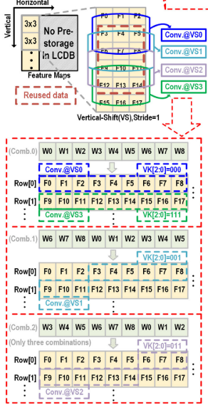
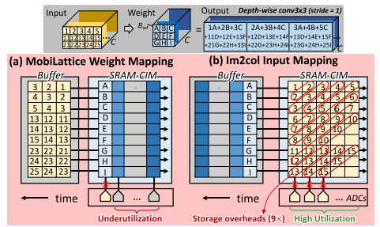
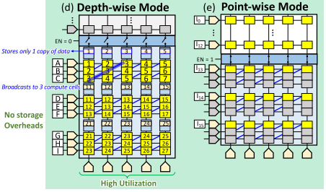
相关工作：
仅适用步长为1的3x3卷积
[2]东南大学的模拟CIM宏
[3]国立清华大学模拟CIM宏

Slide 4
支持通用矩阵乘以及3x3卷积的双模数字CIM宏
方法：结合几个工作的优点，我们以TSMC提出的12T SRAM单元为基础，添加控制模块电路，修改加法树部分 。
挑战：
1、需要修改CIM宏内部结构，控制模块的设计面积功耗开销不能过大
2、加法树需要同时支持矩阵乘加法以及卷积加法
3、需要同时支持步长为1和2的卷积

Slide 5
支持通用矩阵乘以及3x3卷积的双模数字CIM宏
Bank组织方式：

Slide 6
支持通用矩阵乘以及3x3卷积的双模数字CIM宏
控制模块设计：

Slide 7
支持通用矩阵乘以及3x3卷积的双模数字CIM宏
加法树设计：

Slide 8
支持通用矩阵乘以及3x3卷积的双模数字CIM宏
控制模块设计：

Slide 9
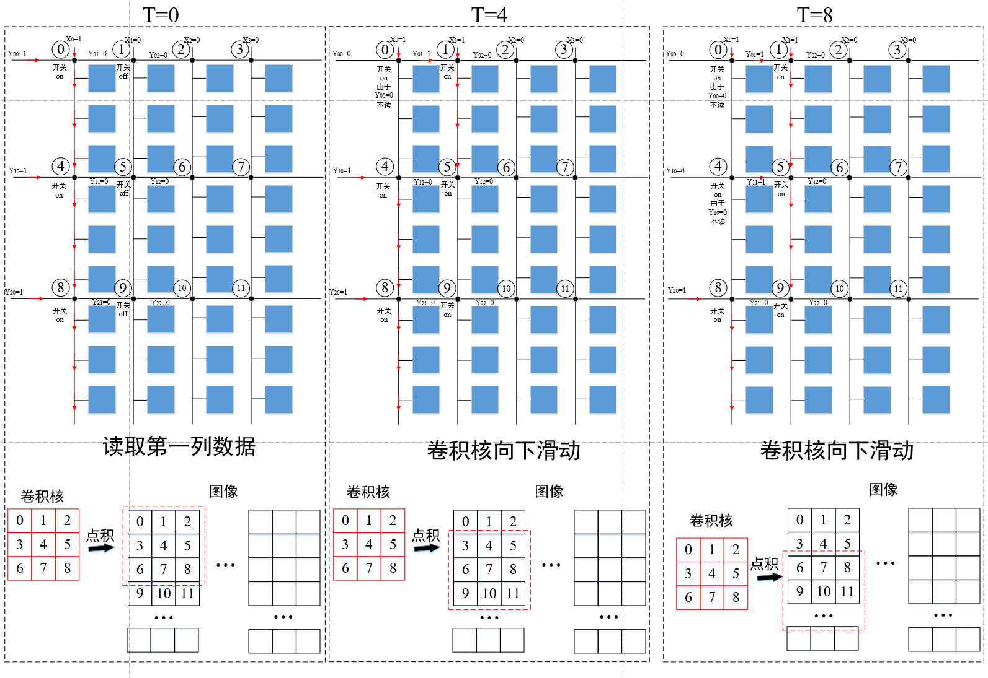
CIM操作：

Slide 10
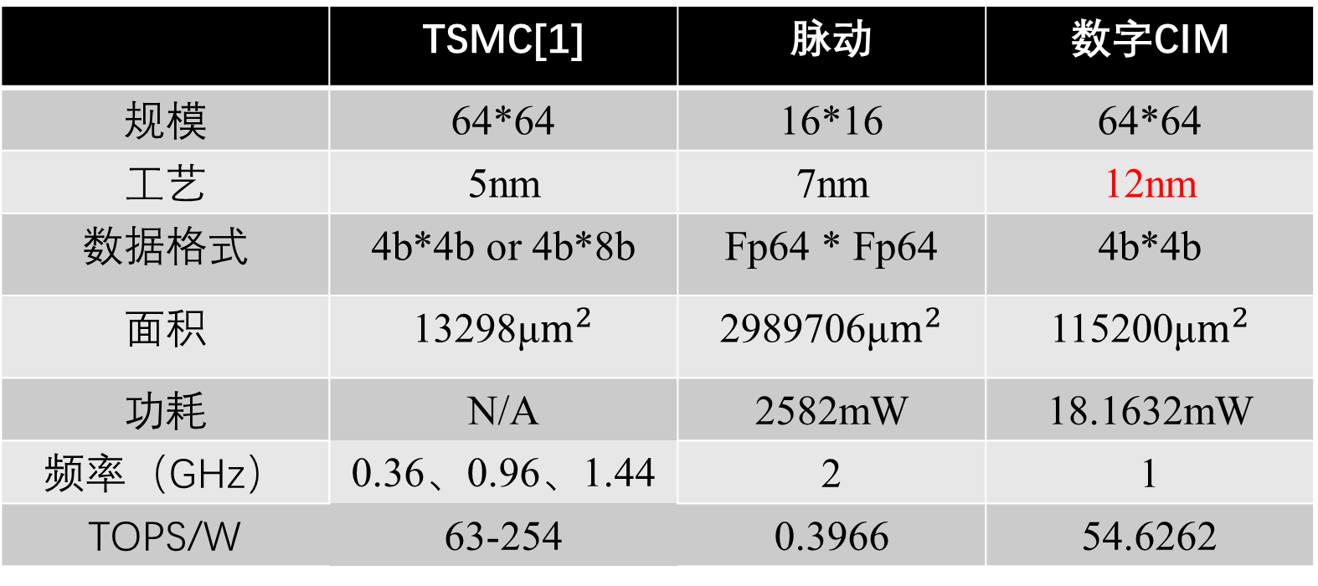
支持通用矩阵乘以及3x3卷积的双模数字CIM宏
结果对比
 | TSMC[1] | 脉动 | 数字CIM
规模 | 64*64 | 16*16 | 64*64
工艺 | 5nm | 7nm | 12nm
数据格式 | 4b*4b or 4b*8b | Fp64 * Fp64 | 4b*4b
面积 | 13298μ$m^{2}$ | 2989706μ$m^{2}$ | 115200μ$m^{2}$
功耗 | N/A | 2582mW | 18.1632mW
频率（GHz） | 0.36、0.96、1.44 | 2 | 1
TOPS/W | 63-254 | 0.3966 | 54.6262

